Slide 1
UDP的网络应用程序开发

Slide 2
目
UDP通信
UDP发送和接收数据流程
UDP发送和接收数据开发
UDP绑定端口发送和接收数据开发
UDP广播发送
录
Contents

Slide 3
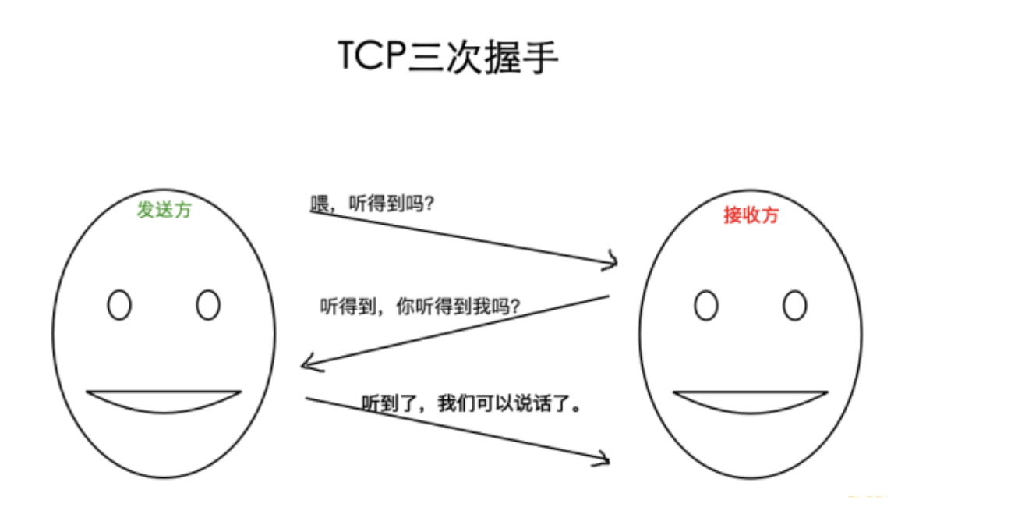
1. UDP和TCP区别
TCP需要三次握手之后才能通信,相当于打电话
UDP需要可以直接发送数据给另一端,相当于发短信

Slide 4
目
UDP通信
UDP发送和接收数据流程
UDP发送和接收数据开发
UDP绑定端口发送和接收数据开发
UDP广播发送
录
Contents

Slide 5
2. UDP发送和接收数据流程
2.1 UDP发送数据开发流程介绍
1.创建UDP套接字对象
2.直接发送数据
3.读取数据
4.关闭套接字

Slide 6
2. UDP发送和接收数据开发流程
2.2 知识要点
1.UDP网络通信不区分客户端和服务端。
2. 可以直接通过对方ip和端口发送数据

Slide 7
目
UDP通信
UDP发送和接收数据流程
UDP发送和接收数据开发
UDP绑定端口发送和接收数据开发
UDP广播发送
录
Contents

Slide 8
3. UDP发送和接收数据开发
UDP发送和接收数据流程
1.创建UDP套接字对象
2.直接发送数据
3.读取数据
4.关闭套接字

Slide 9
3. UDP发送和接收数据开发
3.1 socket类的介绍
导入socket模块
import socket
创建客户端socket对象使用socket类
socket.socket(AddressFamily, Type)
socket类的参数和方法说明:
参数名 | 说明
AddressFamily | IP地址类型, 分为TPv4和IPv6
Type | 传输协议类型

Slide 10
3. UDP发送和接收数据开发
3.2 开发UDP使用到的函数
方法名 | 说明
connect | 和服务端套接字建立连接
sendto | 发送数据
recvfrom | 接收数据
close | 关闭连接

Slide 11
3. UDP发送和接收数据开发
UDP发送数据
import socket
# 创建udp
soc = socket.socket(family=socket.AF_INET,type=socket.SOCK_DGRAM)
data = 'hello world'.encode()
# 发送数据
soc.sendto(data,('192.168.140.128',8888))
soc.close()

Slide 12
3. UDP发送和接收数据开发
UDP接收数据
import socket
# 创建udp
soc = socket.socket(family=socket.AF_INET,type=socket.SOCK_DGRAM)
# 接收数据
result,addr = soc.recvfrom(1024)
print(result.decode())
soc.close()

Slide 13
3. UDP发送数据开发
3.3 知识要点
1. 导入socket模块
2. 创建UDP套接字‘socket’
参数1: ‘AF_INET’, 表示IPv4地址类型
参数2: ‘SOCK_DGRAM’, 表示UDP传输协议类型
3. 发送数据‘sendto’
参数1: 要发送的二进制数据， 注意: 字符串需要使用encode()方法进行编码
4. 接收数据‘recvfrom’
参数1: 表示每次接收数据的大小，单位是字节
5. 关闭套接字‘socket’表示通信完成

Slide 14
目
UDP通信
UDP发送和接收数据流程
UDP发送和接收数据开发
UDP绑定端口发送和接收数据开发
UDP广播发送
录
Contents

Slide 15
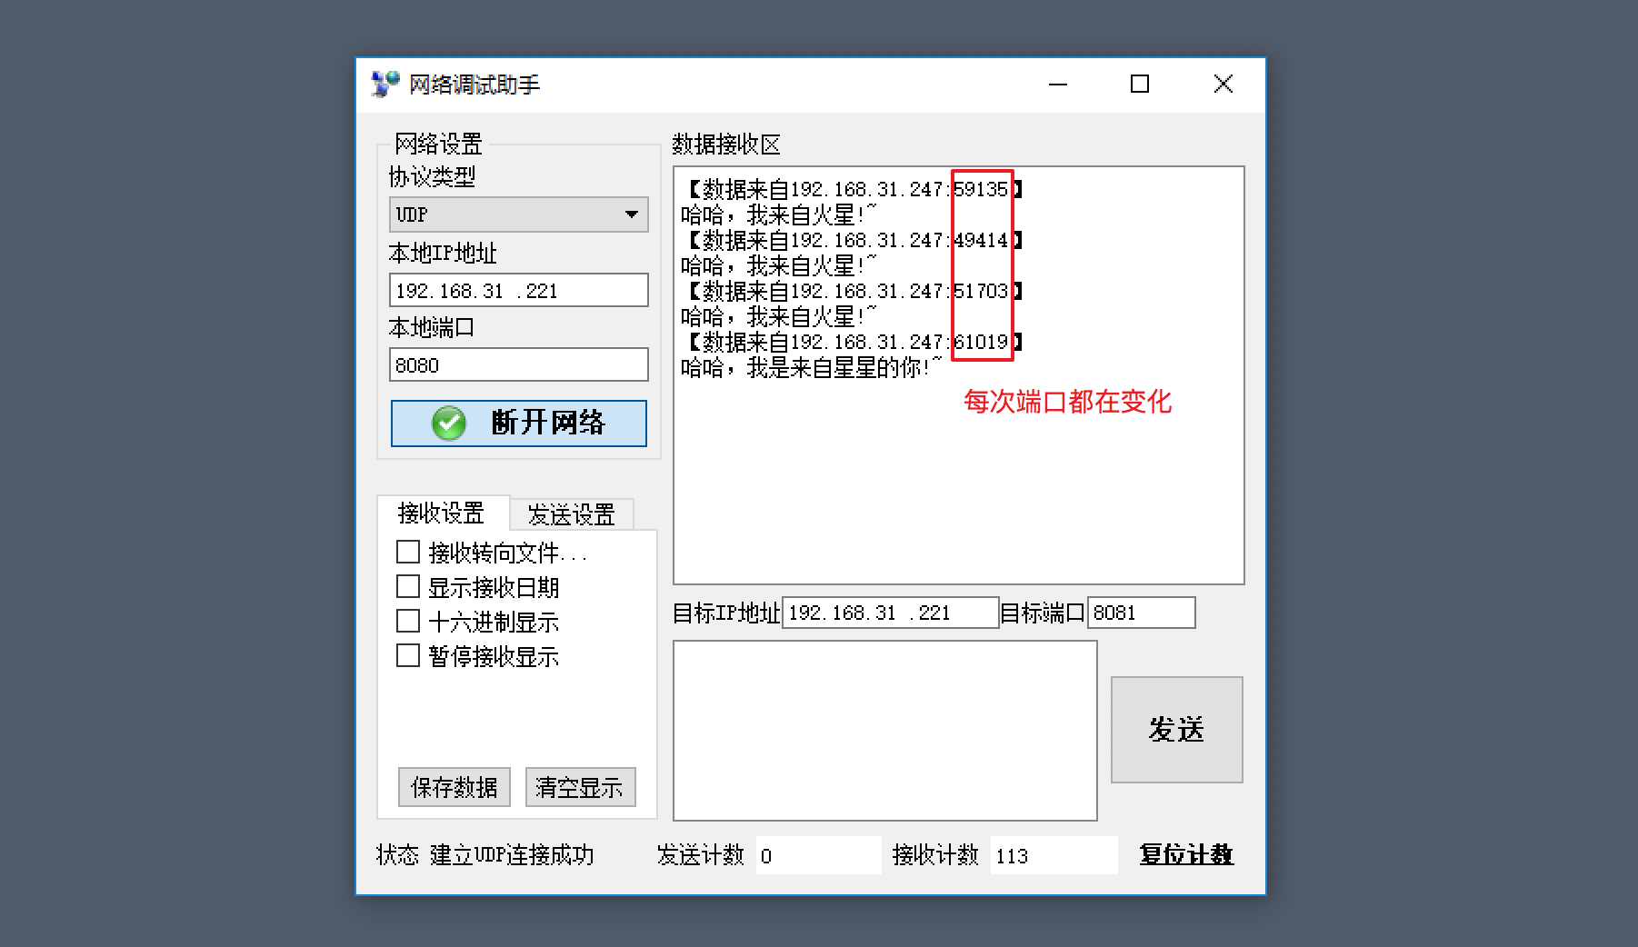
4. UDP绑定端口发送和接收开发
每次发送的端口都是不一样的

Slide 16
4. UDP绑定端口发送和接收开发
4.1 UDP绑定端口发送和接收开发流程
1.创建服务端端套接字对象
2.绑定IP地址和端口号
3.发送数据
4.接收数据
5.关闭套接字

Slide 17
4. UDP绑定端口发送和接收开发
UDP绑定端口函数
方法名 | 说明
bind | 绑定IP地址和端口号

Slide 18
4. UDP绑定端口发送和接收开发
UDP绑定端口发送和接收开发
import socket
# 创建套接字 soc = socket.socket(family=socket.AF_INET,type=socket.SOCK_DGRAM)
# 绑定端口
soc.bind(('',7777))
# 发送数据
data = 'hello world'.encode()
soc.sendto(data,('192.168.140.128',6666))
# 接收数据
result,addr = soc.recvfrom(1024)
print(result.decode())
soc.close()

Slide 19
4. UDP绑定端口发送和接收开发
知识要点
1. 导入socket模块
2. 创建UDP套接字‘socket’
参数1: ‘AF_INET’, 表示IPv4地址类型
参数2: ‘SOCK_DGRAM’, 表示UDP传输协议类型
3. 绑定端口号‘bind’
参数1: 元组, 比如:(’’, 端口号)，元组里面的一个元素是ip地址，一般不需要设置，第二个元素是启动程序后使用的端口号。
4. 发送数据‘sendto’
参数1: 要发送的二进制数据， 注意: 字符串需要使用encode()方法进行编码
5. 接收数据‘recvfrom’
参数1: 表示每次接收数据的大小，单位是字节，注意: 解码成字符串使用decode()方法
6. 关闭套接字‘socket’表示通信完成

Slide 20
目
UDP通信
UDP发送和接收数据流程
UDP发送和接收数据开发
UDP绑定端口发送和接收数据开发
UDP广播发送
录
Contents

Slide 21
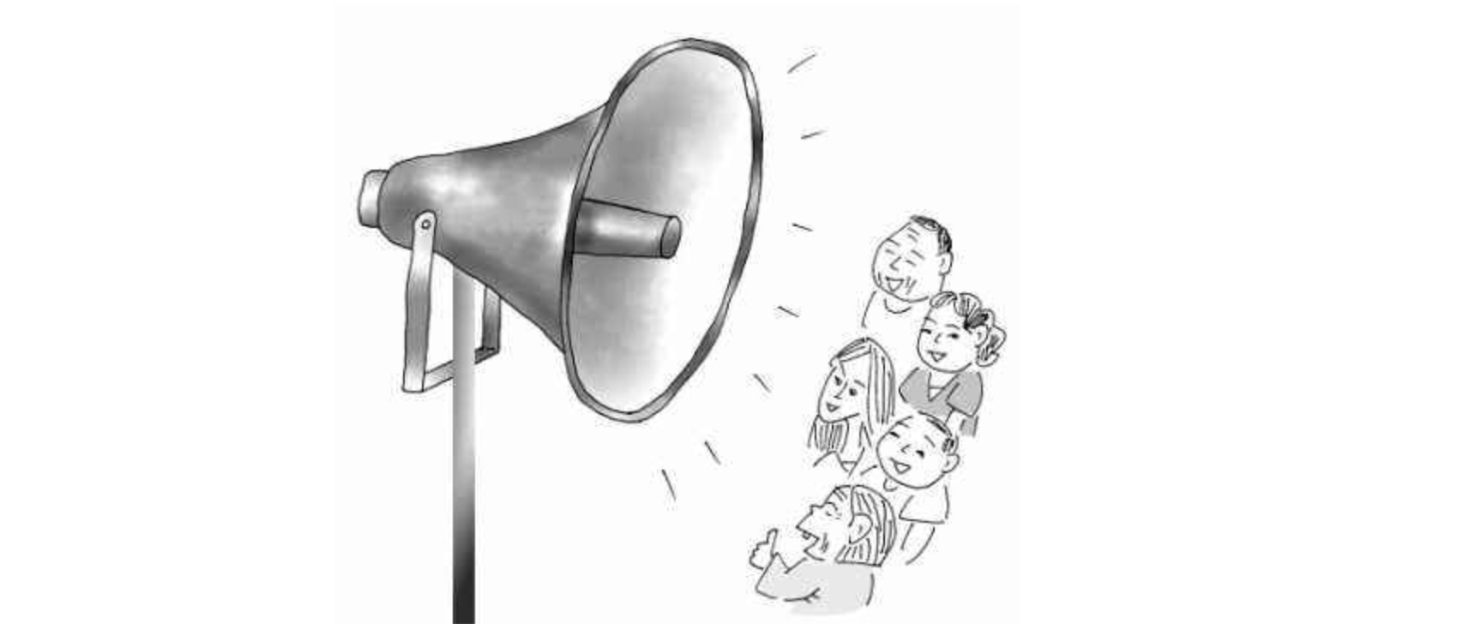
5. UDP广播发送
什么是广播地址?
广播地址(Broadcast Address)是专门用于同时向网络中所有工作站进行发送的一个地址

Slide 22
5. UDP广播发送
5.1 UDP广播发送开发流程
1.创建服务端端套接字对象
2.设置允许发送广播
3.通过广播地址发送数据
4.关闭套接字

Slide 23
5. UDP广播发送
UDP广播发送开发
import socket
# 建立udp套接字
udp_socket = socket.socket(socket.AF_INET, socket.SOCK_DGRAM)
# 发送消息
send_content = "大家好，我是渣渣辉~"
# 把文本转为二进制数据
send_data = send_content.encode("utf-8")
# 设置允许发送广播
udp_socket.setsockopt(socket.SOL_SOCKET, socket.SO_BROADCAST, True)
# 发送消息
udp_socket.sendto(send_data, ("192.168.140.255", 9090))
# 关闭套接字
udp_socket.close()

Slide 24
4. UDP绑定端口发送和接收开发
知识要点
1. 导入socket模块
2. 创建UDP套接字‘socket’
参数1: ‘AF_INET’, 表示IPv4地址类型
参数2: ‘SOCK_DGRAM’, 表示UDP传输协议类型
3. 设置允许发送广播‘setsockopt’
参数1: ‘SOL_SOCKET’, 选项
参数2: ‘SO_BROADCAST’, 广播
4. 发送数据‘sendto’
参数1: 要发送的二进制数据，参数2:需要写广播地址
5. 关闭套接字‘socket’表示通信完成

